Slide 1
第七章 广播
概述
广播地址
单播和广播的比较
使用广播dg_cli函数
竞争状态

Slide 2
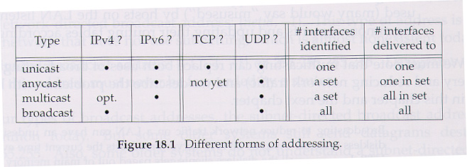
概述
前面的章节，都是处理单播通讯：一个进程只与另一个进程对话。虽然UDP支持各种形式的地址，但TCP只支持单播地址。

Slide 3
概述
任意播（Anycast）是指某组中任意发送方对应拓朴结构中几个最接近的接收方之间的通信。与之比较，组播是指单个发送方对应一组选定接收方的一种通信，单播是指单个发送方对应单个接收方的一种通信。
任意播是 IPv6 中更新路由表时所采用的一种方法。某台主机在更新一个主机组的路由表时，先发送数据到最接近的主机上，IPv6 决定哪个网关主机最接近并发送数据包到该主机，就如单播通信一样，然后主机发送信息到其最接近的路由器上，该过程直至组中的所有路由表都被更新为止。
IPv6 支持单播（Unicast）、组播（Multicast）和任意播（Anycast）三种类型。

Slide 4
概述
IPv6 中没有关于广播（Broadcast）的具体划分，而是作为组播的一个典型类型。IPv6 中包含三种与网络设备相联的地址：单播地址、组播地址和任意播地址。
在路由选择过程中，IPv6 对单播和任意播地址不加区分。在答复数据包头中，收到 Anycast 数据包的节点需要将其自己的单播地址作为发送方地址。

Slide 5
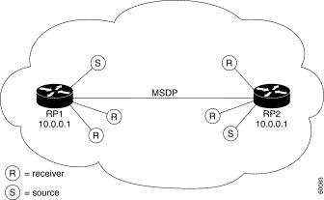
概述
任意播中广告和收听的路由选择使用地址解析协议（ARP）或链路级组播完成。
任意播中转发数据包的过程类似于单播，而最后一跳路由选择过程类似于组播。

Slide 6
概述
IPv4对多播的支持是可选的，而IPv6则是必须的。
IPv6没有提供对广播的支持：当使用广播的IPv4应用程序移植到IPv6时，必须使用IPv6的多播方式进行重新编码。
广播和多播要使用UDP；二者都不能使用TCP。
广播的用途之一是假定服务器主机在本地子网上，但不知道它的单播IP地址时，对它进行定位，就是资源发现(resource discovery)；另一用途是当有多个客户和单个服务器通信时，减少局域网上数据流量。

Slide 7
概述
使用广播的因特网应用：
  ARP是IPv4的一个基本组成部分，而不是一个用户应用程序。ARP在本地子网上广播一个请求“具有IP地址×.×.×.×”的系统请表明自己，并告诉我，你的硬件地址。
  BOOTP(引导协议)客户假定有一台服务器主机在本地子网上。它以广播地址(通常是255.255.255.255，因为这时客户还不知道自己的IP地址、子网掩码或子网的受限广播地址)为目的地址发出自己的引导请求。

Slide 8
概述
  NTP(network time protocol)。一种常见的情形是：一个NTP客户主机可能配置成使用一个或多个服务器主机的IP地址，其上面的NTP客户于是以某个频率(每64秒一次或更长)轮询这些服务器。客户采用基于服务器发送的时刻和到达服务器的往返时间的精确算法更新时钟。但在支持广播的局域网上，就不需要采用客户轮询服务器的方法，而是服务器以每64秒一次的频率向本地子网上的所有客户广播当前时刻。减少网络上的数据流量。
  routing daemon (routed)是最常见的后台进程。它输出自己的路由表的方法便是局域网广播。所有其他连接到这些局域网上的路由器便可以同时接收这些路由通告，而不用每个路由器都必须配置其邻居路由表的IP地址。

Slide 9
第七章 广播
概述
广播地址
单播和广播的比较
使用广播dg_cli函数
竞争状态

Slide 10
广播地址
如果用{netid, subnetid,hostid}({网络ID,子网ID,主机ID})表示IPv4地址，那么有四种类型的广播地址。我们用-1表示所有比特位均为1的字段。
子网广播地址:{netid, subnetid,-1}
  这类地址编排指定子网上的所有接口。
  路由器通常不转发这类广播
  子网广播地址是今天最常见(most common today) 。但有些老系统仍然发送目的地址位255.255.255.255的数据报。还有些老系统不理解子网广播地址，他们仅将发往255.255.255.255的数据报解释维广播。

Slide 11
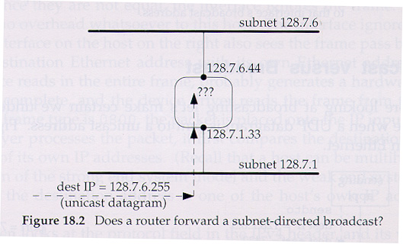
Figure 18.2
128.7.1子网接收到一个目的127.7.6.255(另一个接口的子网广播地址)的单播IP数据报。路由器通常不向128.7.6子网转发这个数据报。

Slide 12
广播地址
全部子网广播地址：{netid, -1, -1}
  这类广播地址编排指定网络上的所有子网。
  如果说这类地址曾用过，那么现在已很少见。
网络广播地址：{netid, -1}
  这类地址用于不进行子网划分的网络。
  但不进行子网划分的网络现在几乎不存在。
受限广播地址： {-1, -1, -1}或 255.255.255.255
  路由器从不转发目的地址为255.255.255.255的IP数据报。

Slide 13
广播地址
TFTP和BOOTP等应用程序在启动过程中，使用255.255.255.255作目的地址，因为这时它们尚不知自己的IP地址。
当应用进程向255.255.255.255发送IP数据报时，主机如何操作？
  大多数主机允许发送。它们发送时，将目的地址转化为外出接口的子网广播地址。
  BSD3.0开始，有一个新的套接口选项IP_ONESBCAST。当设置该选项时，不管作为sendto的目标指定的广播地址是哪一类(子网广播或受限广播)，目的IP地址均被内核设置为255.255.255.255。

Slide 14
广播地址
当应用进程向255.255.255.255发送IP数据报时，连接多网络的主机如何做？
  有些系统只在主接口发送目的地址为该接口的子网广播地址的单个广播数据报。其他系统却在每个能进行广播的接口发送一个数据报拷贝。
  为了方便移植，如果应用进程需要在每个能进行广播的接口发送广播数据报，那么它应首先获取接口的配置，然后在每个能进行广播的接口上进行一次以接口的广播地址为目的地址的sendto。

Slide 15
第七章 广播
概述
广播地址
单播和广播的比较
使用广播dg_cli函数
竞争状态

Slide 16
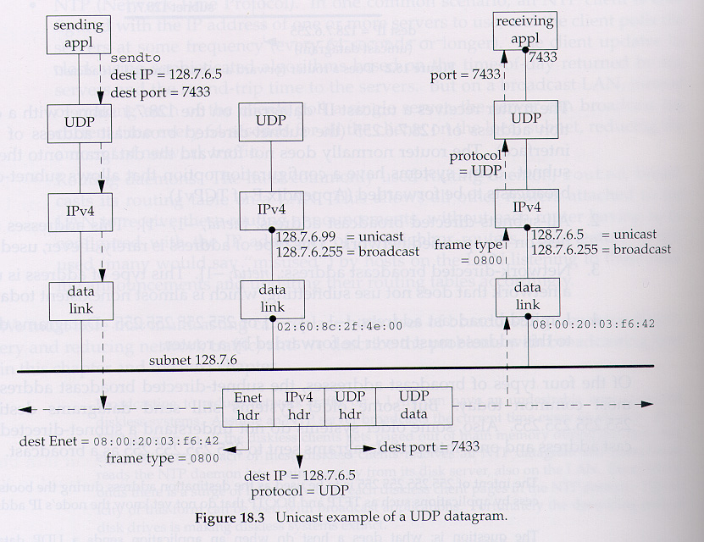
单播和广播的比较(1)
图中给出某以太网上三个主机。
图中以太网的地址128.7.6，其中8位用作子网ID，8位用作主机ID。

Slide 17
单播和广播的比较
左边主机的应用程序在一个UDP套接口上调用sendto函数，将数据报发往IP地址128.7.6.5、端口7433。UDP层附加一个UDP头部，并将UDP数据报传递到IP层。

Slide 18
单播和广播的比较
IP层给它附加一个IPv4头部，并确定其外出接口。在以太网的情况下，将调用ARP来确定与目的IP地址相应的以太网地址。然后，将分组作为以太网帧发送出去。
以太网的目的地址是上述48地址。帧类型字段的值为0800，指示这是个IPv4分组，IPv6为86dd。

Slide 19
单播和广播的比较
中间主机的以太网接口看到该帧，将它的目的以太网地址与自己的以太网地址进行比较，由于二者不等，接口便忽略该帧。因此单播帧不会对这台主机造成任何额外开销。
以太网的目的地址是上述48地址。帧类型字段的值为0800，指示这是个IPv4分组，IPv6为86dd。

Slide 20
单播和广播的比较
右边主机的以太网接口也看到该帧。当它将该帧的目的以太网地址与自己的以太网地址进行比较时，发现二者相等，接口便读入整个帧。
当帧全部读入后，可能产生一个硬件终端，设备驱动程序于是从接口内存中读取该帧。
由于帧类型字段值为0800，于是将分组放入IP输入队列。

Slide 21
单播和广播的比较
当IP层处理该分组时，首先将目的IP地址与自己所有的IP地址进行比较。由于目的地址是其中之一，于是就接受了这个分组。然后IP层检查IPv4头部协议字段，其值对于UDP为17。于是将IP数据报传送到UDP层。
UDP层检查其目的端口(如果UDP套接口已连接，也可能检查源端口)，将数据报放到相应套接口的接收队列。如果需要，就唤醒进程，由进程读取这个新接收的数据报。
单播IP数据报：只能由目的IP地址指定的主机接收，其他主机不受影响。

Slide 22
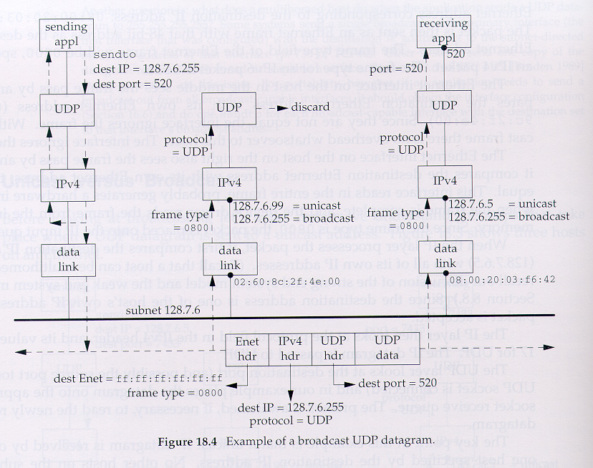
单播和广播的比较(2)
一个类似的例子：同样的子网，但发送进程发送的是子网广播数据报，其地址。
左侧主机发送数据报时，注意到的目的IP地址是子网广播地址，于是便将它映射成48位以太网地址。
这使得子网上的每一个以太网接口都会接收该帧。数据报传递到IP层。
右侧两台IPv4主机都接收到该帧，由于以太帧类型是0800，两个主机都将数据报传递到IP层。
由于目的IP地址匹配二者的广播地址，且协议字段为17(UDP)，两个主机于是都将分组上传到UDP。

Slide 23
单播和广播的比较(2)
最右边主机将UDP数据报传递给绑定端口520的应用进程。接收广播UDP数据报的应用进程不需要任何特殊的处理，仅仅创建一个UDP套接口，并将应用的端口号捆绑到其上。
中间主机没有任何应用进程绑定UDP端口520，于是主机的UDP代码丢弃这个已收到的数据报。这台主机尽职发送端口不可达的ICMP消息，因此→广播风暴。

Slide 24
单播和广播的比较(2)
左边主机将输出数据报又传送给自己的情况：这是一种广播属性，广播要到达子网上所有主机，包括发送者自身。(IP层执行的逻辑回馈，由IP或数据链路层拷贝数据报，沿协议栈向上发送。)

Slide 25
单播和广播的比较(2)
此图中，我们还假定发送应用进程已经绑定要发送的端口(520)，因此它将收到自身发送的每个数据报的拷贝。(虽然通常情况下，没有将进程捆绑数据报所发送到的UDP端口要求。)

Slide 26
单播和广播的比较(2)
本例显示出广播存在的根本问题：子网上所有未参与广播应用系统的主机也必须完成对数据报的协议处理，直至在UDP层将它丢弃。
而非IP主机也必须在链路层接收完整的帧，在该层将它丢弃。因此发送端告诉产生IP数据报的应用系统(音/视频)会严重影响子网上其他主机的运行。
只有依靠多播来解决该问题。

Slide 27
第七章 广播
概述
广播地址
单播和广播的比较
使用广播dg_cli函数
竞争状态

Slide 28
使用广播的dg_cli函数
修改function=> 我们让它向标准UDP时间/日期服务器(图2.13)广播请求数据报，并输出所有应答。
main函数进行的修改是将目的端口改为13：Servaddr.sin_port = htons(13);

Slide 29
使用广播的dg_cli函数
Malloc为由recvfrom返回的服务器地址分配空间，设置SO_BROADCAST套接口选项，并为SIGALRM信号安装信号处理程序。
#include "unp.h"
static void recvfrom_alarm(int);
void dg_cli(FILE *fp, int sockfd, const SA *pservaddr, socklen_t servlen)
{
int n;
const int on = 1;
char sendline[MAXLINE], recvline[MAXLINE + 1];
socklen_t len;
struct sockaddr *preply_addr;
preply_addr = Malloc(servlen);
Setsockopt(sockfd, SOL_SOCKET, SO_BROADCAST, &on, sizeof(on));
Signal(SIGALRM, recvfrom_alarm);
while (Fgets(sendline, MAXLINE, fp) != NULL) {
Sendto(sockfd, sendline, strlen(sendline), 0, pservaddr, servlen);
alarm(5);

Slide 30
使用广播的dg_cli函数
Fgets和Sendtao与函数的以前版本类似。但由于我们发送的是一个广播数据报，因此将收到多个应答。用一个循环调用recvfrom，并输出5秒钟内收到的所有应答。
5秒后，SIGALARM信号产生，于是信号处理程序运行，导致recvfrom返回EINTR错误。
#include "unp.h"
static void recvfrom_alarm(int);
void dg_cli(FILE *fp, int sockfd, const SA *pservaddr, socklen_t servlen)
{
int n;
const int on = 1;
char sendline[MAXLINE], recvline[MAXLINE + 1];
socklen_t len;
struct sockaddr *preply_addr;
preply_addr = Malloc(servlen);
Setsockopt(sockfd, SOL_SOCKET, SO_BROADCAST, &on, sizeof(on));
Signal(SIGALRM, recvfrom_alarm);
while (Fgets(sendline, MAXLINE, fp) != NULL) {
Sendto(sockfd, sendline, strlen(sendline), 0, pservaddr, servlen);
alarm(5);

Slide 31
使用广播的dg_cli函数
for ( ; ; ) {
len = servlen;
n = recvfrom(sockfd, recvline, MAXLINE, 0, preply_addr, &len);
if (n < 0) {
if (errno == EINTR)
break; /* waited long enough for replies */
else
err_sys("recvfrom error");
} else {
recvline[n] = 0; /* null terminate */
printf("from %s: %s",
Sock_ntop_host(preply_addr, servlen), recvline);
}
} } }
static void recvfrom_alarm(int signo)
{
return; /* just interrupt the recvfrom() */
}

Slide 32
使用广播的dg_cli函数
对于收到的每个应答，我们都调用sock_ntop_host函数。该函数在IPv4下将返回包括服务器的点分十进制数IP地址在内的字符创。
for ( ; ; ) {
len = servlen;
n = recvfrom(sockfd, recvline, MAXLINE, 0, preply_addr, &len);
if (n < 0) {
if (errno == EINTR)
break; /* waited long enough for replies */
else
err_sys("recvfrom error");
} else {
recvline[n] = 0; /* null terminate */
printf("from %s: %s",
Sock_ntop_host(preply_addr, servlen), recvline);
}
} } }
static void recvfrom_alarm(int signo)
{
return; /* just interrupt the recvfrom() */
}

Slide 33
输出结果
使用子网广播地址 206.62.226.63，运行该程序：
>udpcli 206.62.226.63
hi
from ……………
from ……………
from …………….
from ……………..
from …………….
from …………….
Hello
from …………….
from ……………
from …………….
from ……………..
from …………….
from …………….

Slide 34
输出结果
合法的广播地址就是主机的网络地址加上最大的主机号。网络地址通过机器的ip地址与子网掩码按位与得出：
以ip地址为10.78.202.175 子网掩码为255.255.255.0为例来分析一下上面的几个概念。首先将这两个东西换算成二进制代码
ip地址： 00001010.01001110.11001010.10101111
子网掩码：11111111.11111111.11111111.00000000
按位与之后得出网络地址：00001010.01001110.11001010.0000000——十进制表示就是10.78.202.0
这个网络地址理论上可以有255台主机，但是除去网络地址0和广播地址255之后，实际上只能有253台主机，那么我们可以知道175就是你这台机器的主机号，广播地址就是最大的主机号，也就是10.78.202.255。

Slide 35
输出结果
有没有255.255.255.255可能成为一个合法的广播地址呢？
答案是不可能因为0.0.0.0不是一个合法子网掩码。

